Slide 1
Handbal School Gelre 2025-2026
Informatie bijeenkomst ouders-deelnemers

Slide 2
Agenda
Welkom
Introductie Handbalschool Gelre
Voorstellen
Financiën
Jaarplan
Vragen
Sluiting

Slide 3
Introductie HSG
Geschiedenis
Structuur
Doelstellingen
Handbalschool met Toplijn
VSK
Communicatie
Samenwerkingen

Slide 4
Voorstellen
Bestuur:
Voorzitter Gerard Groener
Penningmeester Maurice van Montfort
Secretaris Marloes Heebing
Handbalzaken Ferry van Leent
Staf:
Technisch Manager: Bas van den Berg
Trainers: 23
Fysiotherapie: Lotte van Noesel

Slide 5
FINANCIËN SEIZOEN 2024-2025
ZAALHUREN BLIJVEN STIJGEN
EXTRA EVENEMENTEN INGELAST
DOOR STIJGEND AANTAL DEELNEMERS OOK MEER TRAINERS NODIG
NEGATIEF SALDO WEGGEWERKT, AGESLOTEN MET POSITIEF SALDO.
SPONSORING EN SUBSIDIES ZIJN NODIG OM FINANCIEEL GEZOND TE BLIJVEN
KASCOMMISSIE

Slide 6
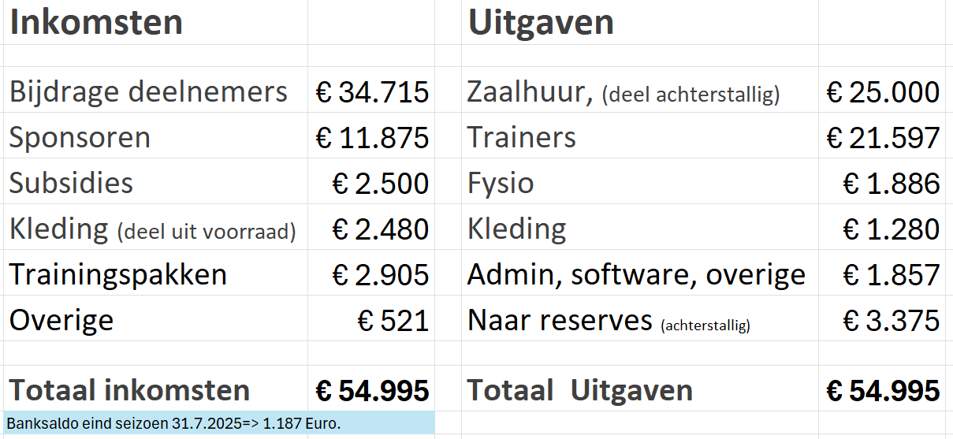
RESULTAAT IN CIJFERS 2024-2025

Slide 7
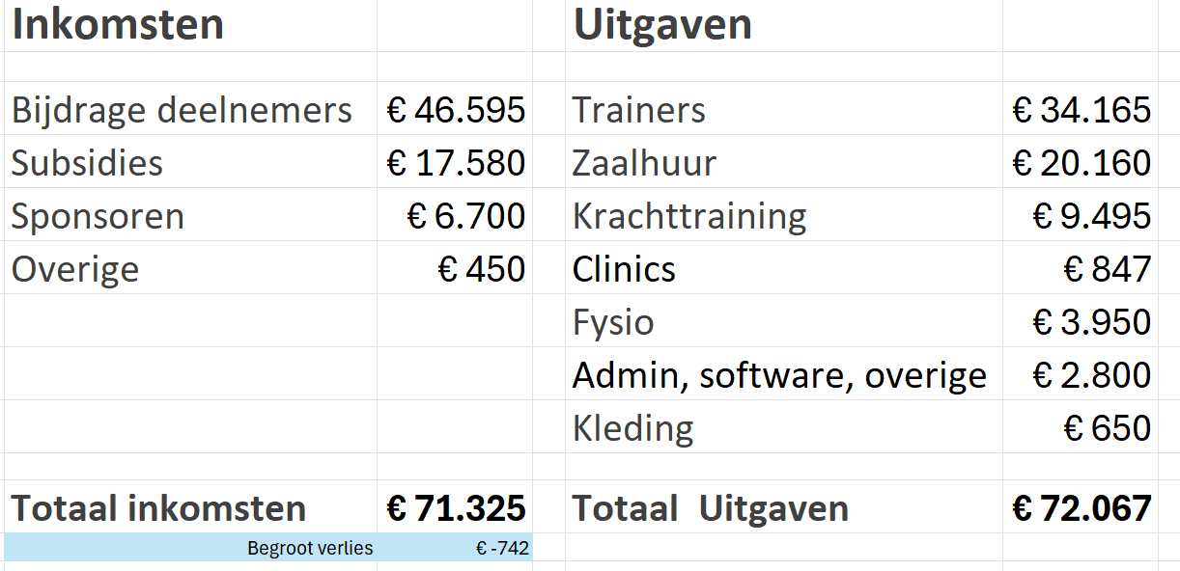
BEGROTING 2025-2026

Slide 8
Tarieven 2025-2026
Contributie
HSG B en C jeugd € 410,00 per jaar € 51,25 (per maand)
HSG A,D en E- jeugd € 280,00 per jaar € 35,- (per maand)
HSG Deelname Toplijn € 125,00 Eenmalig (half november)
Indeling categorie op basis van Trainingsdeelname, niet leeftijd
Toernooibijdrage wordt per toernooi vastgesteld. (kostendekkend)
Contributiebetaling verloopt maandelijks gedurende okt-mei
Contributie incasso voor aanvang van de trainingsmaand
Betalingen verlopen via automatische incasso
Contributieplicht geldt voor het hele seizoen
Initiële kleding afname vind plaat via automatische incasso

Slide 9
Uitgangspunten 2025-2026
120 deelnemers, begroting is daar op gebaseerd
Lidmaatschap loopt van oktober – mei. Je bent dus het hele jaar lid
Krachttraining door Externe partij - Impact Ede
Aantal uren Papendal minder, meer uren in andere sporthallen
Diverse toernooien,
Tarieven Trainersstaf gelijk gebleven, meer trainers nodig ivm toename deelnemers
28 Trainingsweken
Kledingsponsor Kempa
Shirtsponsoring
Subsidie toegekend door provincie Gelderland

Slide 10
Uitgangspunten 2025-2026
Versterking / vervanging in bestuur is nodig
Zien jullie sponsor mogelijkheden voor de handbalschool, geef het door!
Bestuurswerk is op vrijwillige basis, geef graag bestuur (en ook anderen) tijd om te reageren op app en mail
Check de website voor de laatste info

Slide 11
Jaarplan
Doelstelling, rollen en aanbod
Technische staf
Trainingsschema
Leden, Leeftijden en indeling
Toernooien
Workshops

Slide 12
Doelstelling handbalschool Gelre
Handbalschool Gelre is een handbalschool inclusief Toplijn voor meiden en jongens:
De eerste doelstelling van de Handbalschool Gelre is het verbeteren van de individuele kwaliteiten van talentvolle handballers. Dit vind plaats door middel van extra trainingen en extra wedstrijden op niveau (onderlinge wedstrijden met handbalscholen of internationale wedstrijden). Zo hopen wij bij te dragen aan een betere ontwikkeling van talenten, zodat ze een goede kans maken op de scoutingsdagen van het NHV waarop talentvolle handballers worden gescout en zo mogelijk uitgenodigd worden voor een nationale jeugd selectie.
De tweede doelstelling van de handbalschool Gelre is de handbalsport op een hoger niveau te brengen. Dat kan alleen als bij de clubs ook een goede basis ligt m.b.t. het technisch kader en trainingen. Vandaar dat we ook trainers uit de regio willen opleiden en begeleiden. Op dit vlak kunnen we bijdragen door ambitieuze trainers aan te laten sluiten bij de handbalschool en door het aanbieden van clinics en bijscholing in de regio.
Binnen de handbalschool hebben wij drie lijnen:
Algemene handbalschool lijn D, C en B jeugd;
handbalschool Toplijn NHV C en B jeugd;
Handbalschool A jeugd selectie.

Slide 13
Rol vanuit handbalschool
Technisch manager: is verantwoordelijk voor het uitvoeren van het programma volgens de NHV-normen, gekoppeld aan de NHV-Handbalvisie en het MJOP (Meer Jaren Opleiding Plan). Vanwege belastbaarheid moeten alle betrokken partijen (handbalschool, vereniging, speler, ouders, fysio, trainer) met elkaar overleggen om de omvang en intensiteit af te stemmen. Zij adviseren vanuit hun deskundigheid het talent en de ouders over het ‘wanneer waar en hoeveel’ trainen.
Trainer: is verantwoordelijk voor de deskundige leiding en invulling van een training met als uitgangspunt het MJOP.
Waar bestaat een training uit: De trainingen van de handbalschool zullen in eerste aanleg individueel gericht zijn. Tactische trainingselementen komen incidenteel voor in de wedstrijdperiodes wanneer wij oefenwedstrijden of toernooien hebben.

Slide 14
Wat bieden wij aan als handbalschool Gelre
De handbalschool lijn: deze is voor de handballers die zichzelf graag extra individueel willen ontwikkelen, dit doen wij voor alle leeftijdscategorieën van D t/m B jeugd. Dit is een open inschrijving iedereen met ambitie mag mee doen bij de handbalschool om zich zelf verder te ontwikkelen.
De handbalschool Toplijn NHV C en B jeugd is de tweede lijn die wij aanbieden, deze lijn is opgesteld voor handballers die zichzelf individueel willen ontwikkelen, waarbij doorstoom door middel van scoutingsdagen naar de nationale jeugdselecties mogelijk is. Binnen de handbalschool wordt er geselecteerd voor de Toplijn.
De derde lijn is de Handbalschool A jeugd selectie, wanneer je ambitieus bent en de afgelopen jaren onderdeel bent geweest van de Toplijn mag je verder met de A jeugd selectie. De criteria om hier onderdeel van te mogen zijn, zijn als volgt:
Je bent afgelopen jaren onderdeel geweest van de Toplijn;
Je speelt landelijke a jeugd jeugddivisie;
Je speelt minimaal eerste divisie niveau;
Doel van de A jeugd selectie is om bij te dragen aan je persoonlijke ontwikkeling zodat je een plek in de Eredivisie of BENE league beter kunt bereiken of continueren.

Slide 15
Hoe gaan we werken binnen HSG
We werken volgens de Nederlandse Handbalvisie, waarbij we DYNAMISCH, SNEL, VERRASSEND en EFFECTIEF willen zijn.
We werken volgens het meerjarenopleidingsplan Gelre 2024-2027, wat een afgeleide is van het MJOP opgesteld vanuit het NHV.
Uitgangspunten (opleiding- en benaderingspijlers) vanuit het MJOP zijn:
Techniek
Tactiek
Fysiek
Mentaal
Sociaal (prestatiegedrag)
De motorische grondeigenschappen uithoudingsvermogen, snelheid, kracht, coördinatie en lenigheid zijn de fysiologische uitgangspunten.

Slide 16
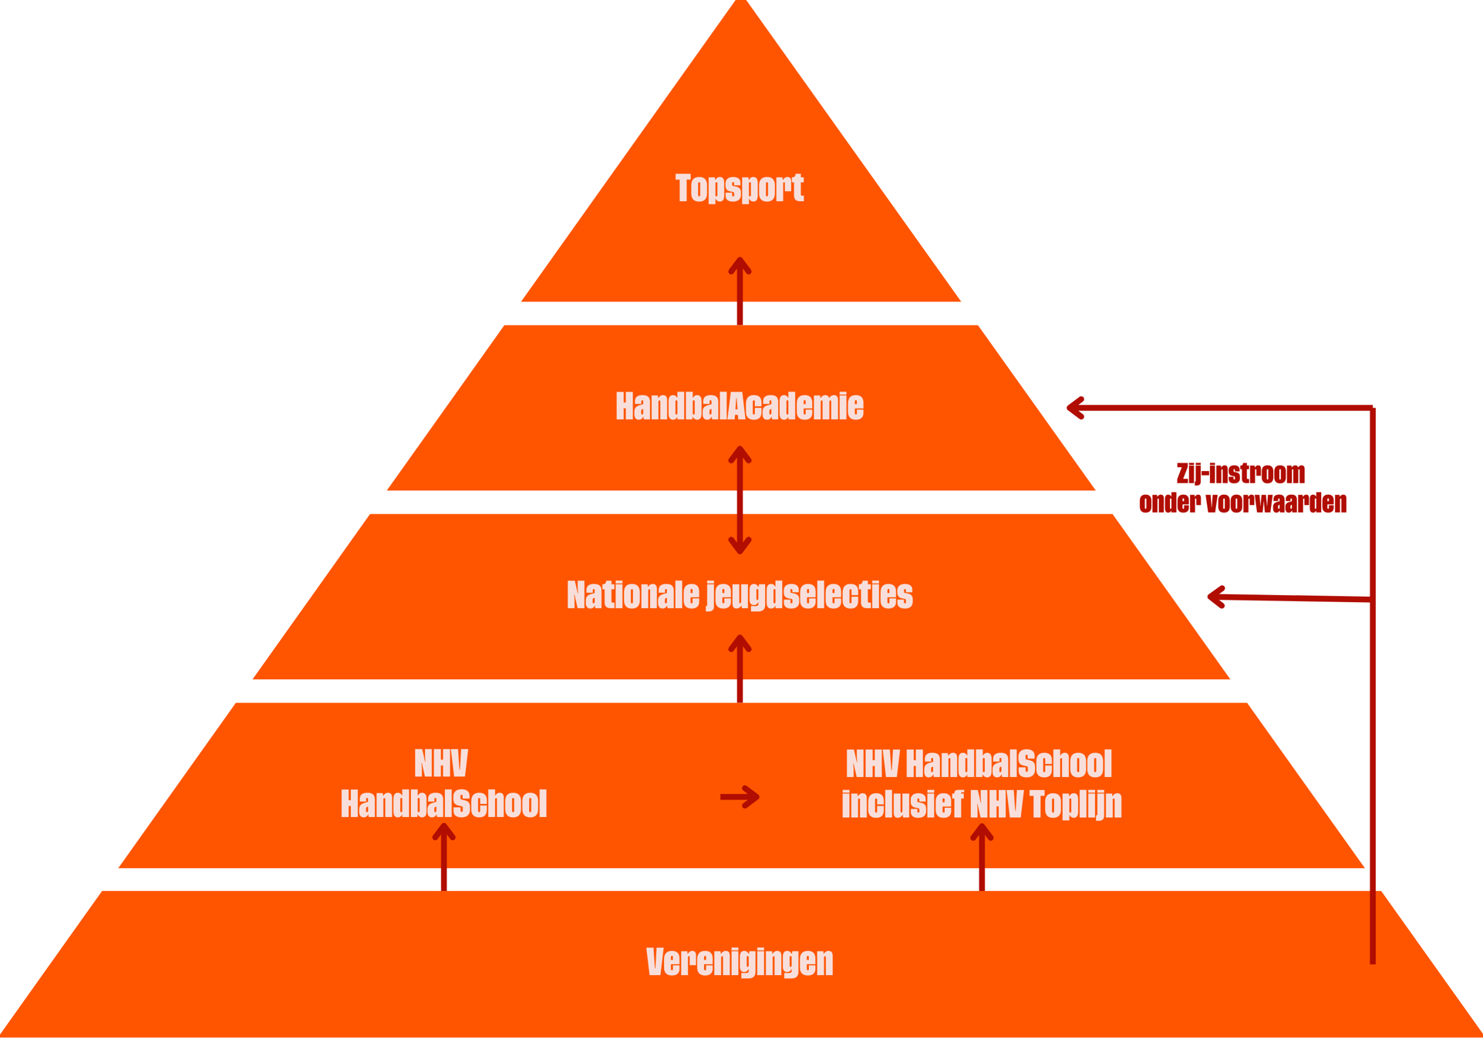
NHV, weg van het talent

Slide 17
Technische staf
Trainers:
Stefan Meijwes
Rob Verhaaf
Juup Houthuijzen
Leon Stoffels
Daniël Laverman
Jarn van Gool
Marieke Liefaard
Erik de Bever
Floortje Vos
Yunus Ocol
Dick Richards
Eline van Osch
Nils Idema
Gijs Wusterveld (stagiair)
Anne Schouten (stagiair)
Bas van den Berg
Technisch Manager:
Bas van den Berg
Keeperstrainers:
Paul van den Berg
Lennart de Bever
Ferry van Leent
Hosep Al Abbasi
Jesper Mouw
Loop- en krachttrainers:
Joyce van Assen (www.impact-ede.nl)
Daan Donderwinkel
Fysio:
Lotte van Noesel

Slide 18
Leeftijdsindeling 2025/2026
Geboortejaar | Leeftijd | Indeling
2016 | 9 | E-jeugd
2015 | 10 | E-jeugd
2014 | 11 | D-jeugd
2013 | 12 | D-jeugd
2012 | 13 | C-jeugd
2011 | 14 | C-jeugd
2010 | 15 | B-jeugd
2009 | 16 | B-jeugd
2008 | 17 | A-jeugd
2007 | 18 | A-jeugd
2006 | 19 | A-jeugd

Slide 19
Bezetting* HSG volgens huidige ledenlijst
Groep | 2023/2024 | 2024/2025 | 2025/2026
E - Jeugd (gemengd) | - | - | 15
D - Jeugd (gemengd) | 14 | 41 | 33
D - Jeugd jongens |  |  | 14
D - Jeugd meiden |  |  | 19
C – Jeugd jongens | 12 | 9 | 8
C – Jeugd meiden | 23 | 19 | 25
B – Jeugd jongens | 10 | 6 | 16
B – Jeugd meiden | 23 | 16 | 12
A – Jeugd jongens | 4 | - | 4
A – Jeugd meiden | 4 | 5 | 6
Totaal | 90 | 96 (start 67) | 118
*Op basis van NHV leeftijden seizoen 2025-2026

Slide 20
Planning 2025-2026 (1/3)
 |  |  | MA | DI | WO | DO | VR | ZA
Handbal | E jeugd | gemengd | x | x | x | x | x | Papendal 8:30 - 10:00
Handbal | D-jeugd | gemengd | x | x | x | x | x | Papendal 10:30 - 12:00
Loopscholing | D-jeugd | gemengd | x | x | x | x | x | Papendal 10.00 - 10:30
Handbal | C-jeugd HSG | jongens | Dumpel 18:30 - 20:00 | x | x | x | x | Rijkerswoerd 8:30 - 10:00
Loopscholing/Kracht | C-jeugd HSG | jongens | x | x | x | x | x | Rijkerswoerd 10:00 - 11:30
Handbal | C jeugd Toplijn (wo/za met hars) | jongens | Dumpel 18:30 - 20:00 | x | Rijkerswoerd 15:00 - 16:30 | x | x | Rijkerswoerd 8:30 - 10:00
Loopscholing/Kracht | C jeugd Toplijn | jongens | x | x | Rijkerswoerd 13:30 - 15:00 | x | x | Rijkerswoerd 10:00 - 11:30
Handbal | C-jeugd HSG | meiden | Giesbeek 18:30 - 20:00 | x | x | x | x | Rijkerswoerd 11:00 - 12:30
Loopscholing/Kracht | C-jeugd HSG | meiden | x | x | x | x | x | Rijkerswoerd 10:00 - 11:30
Handbal | C-jeugd Toplijn (wo/za met hars) | meiden | Giesbeek 18:30 - 20:00 | x | Rijkerswoerd 15:00 - 16:30 | x | x | Rijkerswoerd 11:00 - 12:30
Loopscholing/Kracht | C-jeugd Toplijn | meiden | x | x | Rijkerswoerd 13:30 - 15:00 | x | x | Rijkerswoerd 9:30 - 11:00
Handbal | B-jeugd HSG | meiden | Giesbeek 18:30 - 20:00 | x | x | x | x | Rijkerswoerd 8:30 - 10:00
Loopscholing/Kracht | B-jeugd | meiden | x | x | x | x | x | Rijkerswoerd 9:30 - 11:00
Handbal | B-jeugd Toplijn (wo/za met hars) | meiden | Giesbeek 18:30 - 20:00 | x | Rijkerswoerd 13:30 - 15:00 | x | x | Rijkerswoerd 8:30 - 10:00
Loopscholing/Kracht | B-jeugd Toplijn | meiden | x | x | Rijkerswoerd 15:00 - 16:30 | x | x | Rijkerswoerd 10:00 - 11:30
Handbal | A-selectie | meiden | x | x | Rijkerswoerd 13:30 - 15:00 | x | x | x
Loopscholing/Kracht | A-selectie | meiden | x | x | Rijkerswoerd 15:00 - 16:30 | x | x | x
Handbal | B-jeugd HSG | jongens | Aventus Apeldoorn 18:30 - 20:00 | x |  | x | Bongerd Doetinchem 18:30 - 20:00
Loopscholing/Kracht | B-jeugd | jongens | Aventus Apeldoorn 18:00 - 18:30
Handbal | B-jeugd Toplijn (wo met hars) | jongens | Aventus Apeldoorn 18:30 - 20:00 | x | Rijkerswoerd Arnhem 18:30 - 20:00 | x | Bongerd Doetinchem 18:30 - 20:00 | x
Loopscholing/Kracht | B-jeugd Toplijn | jongens | Aventus Apeldoorn 18:00 - 18:30 | x | Rijkerswoerd 15:00 - 16:30
Handbal | A-selectie | jongens | x | x | Rijkerswoerd Arnhem 18:30 - 20:00 | x | x | x
Loopscholing/Kracht | A-selectie | jongens | x | x | Rijkerswoerd 15:00 - 16:30 | x | x | x
 | Verplicht
 | In overleg is voor de Toplijn spelers de maandag te skippen, ivm te zware belasting!

Slide 21
Planning 2025-2026 (2/3)
 |  |  | MA | DI | WO | DO | VR | ZA
Handbal | E jeugd | gemengd | x | x | x | x | x | Stefan, Yunus, Eline
Handbal | D-jeugd | gemengd | x | x | x | x | x | Stefan, Marieke, Yunus, Eline
Loopscholing | D-jeugd | gemengd | x | x | x | x | x | Stefan, Marieke, Yunus, Eline
Handbal | C-jeugd HSG | jongens | Juup, Erik | x | x | x | x | Dick, Erik
Loopscholing/Kracht | C-jeugd HSG | jongens | x | x | x | x | x | 1x per maand Joyce, anders HS trainer (Daan)
Handbal | C jeugd Toplijn (wo/za met hars) | jongens | Juup, Erik | x | Bas / Daniel/ Gijs / Anne ass 1 en ass2 | x | x | Dick, Erik
Loopscholing/Kracht | C jeugd Toplijn | jongens | x | x | Joyce | x | x | 1x per maand Joyce, anders HS trainer (Daan)
Handbal | C-jeugd HSG | meiden | Stefan, Rob, Yunus | x | x | x | x | Bas, Rob, Floortje, Erik,Nils
Loopscholing/Kracht | C-jeugd HSG | meiden | x | x | x | x | x | 1x per maand Joyce, anders HS trainer (Daan)
Handbal | C-jeugd Toplijn (wo/za met hars) | meiden | Stefan, Rob, Yunus | x | Bas / Daniel/ Gijs / Anne ass 1 en ass2 | x | x | Bas, Rob, Floortje, Erik,Nils
Loopscholing/Kracht | C-jeugd Toplijn | meiden | x | x | Joyce | x | x | 1x per maand Joyce, anders HS trainer (Daan)
Handbal | B-jeugd HSG | meiden | Stefan, Rob, Yunus | x | x | x | x | Bas, Rob, Floortje, Nils
Loopscholing/Kracht | B-jeugd | meiden | x | x | x | x | x | 1x per maand Joyce, anders HS trainer (Daan)
Handbal | B-jeugd Toplijn (wo/za met hars) | meiden | Stefan, Rob, Yunus | x | Bas / Daniel/ Gijs / Anne ass 1 en ass2 | x | x | Bas, Rob, Floortje, Nils
Loopscholing/Kracht | B-jeugd Toplijn | meiden | x | x | Joyce | x | x | 1x per maand Joyce, anders HS trainer (Daan)
Handbal | A-selectie | meiden | x | x | Bas / Daniel/ Gijs / Anne ass 1 en ass2 | x | x | x
Loopscholing/Kracht | A-selectie | meiden | x | x | Joyce | x | x | x
Handbal | B-jeugd HSG | jongens | Leon, Luuk Groenewoud | x |  | x | Leon, Hans Schauffler
Loopscholing/Kracht | B-jeugd | jongens | Leon, Luuk Groenewoud
Handbal | B-jeugd Toplijn (wo met hars) | jongens | Leon, ass club ??? | x | Jarn, Ivo Verlangen | x | Leon, Hans Schauffler | x
Loopscholing/Kracht | B-jeugd Toplijn | jongens | Leon, Luuk Groenewoud | x | Joyce
Handbal | A-selectie | jongens | x | x | Jarn, Ivo Verlangen | x | x | x
Loopscholing/Kracht | A-selectie | jongens | x | x | Joyce | x | x | x
 | Verplicht
 | In overleg is voor de Toplijn spelers de maandag te skippen, ivm te zware belasting!

Slide 22
Planning 2025-2026 (3/3)
 |  | MA | DI | WO | DO | VR | ZA
Fyio |  |  |  |  |  |  | 9 - 12 op rijkerswoerd
Keeperstraining:
HSG | Jongens/meiden |  |  |  |  |  | Rijkerswoerd 10:00 - 11:00
Toplijn | Jongens/meiden | Tijdens de training* |  | Tijdens de training |  |  | Rijkerswoerd 10:00 - 11:00
B-jeugd HSG/toplijn | jongens | Tijdens de training |  | Tijdens de training**
A-jeugd HSG/toplijn | jongens |  |  | Tijdens de training**
 |  | *1 keer 2wk dumpel andere week Giesbeek |  | **om de week
 |  | MA | DI | WO | DO | VR | ZA
Fyio |  |  |  |  |  |  | Lotte van Noesel
Keeperstraining:
HSG | Jongens/meiden |  |  |  |  |  | Paul, Hosep
Toplijn | Jongens/meiden | Lennard* |  | Paul, Jesper |  |  | Paul, Hosep
B-jeugd HSG/toplijn | jongens | Ferry |  | Ferry**
A-jeugd HSG/toplijn | jongens |  |  | Ferry**
 |  | *1 keer 2wk dumpel andere week Giesbeek |  | **om de week

Slide 23
Toernooien
Datum | Toernooi | Teams
22 -12-2025 | HS Haaglanden | C- jeugd
23 -12-2025 | HS Haaglanden | B- jeugd
27 -12-2025 | Salland | E en D jeugd
? | Interland Belgie | B jeugd toplijn, meiden
21 -2-2026? | HS Utrecht | E t/m B jeugd
22-5-2026 t/m 25-5-2026 | Verlel | C t/m B jeugd (jongens en meiden) en A jeugd meiden
Data komt via de website in de agenda beschikbaar.
Deelname wordt gevraagd via de datumprikker, waar detail informatie in gedeeld zal worden incl. kosten voor deelname en team indeling en begeleiding
Dit jaar gaan er ook weer gezamenlijke trainingen en wedstrijden met Munster en Everswinkel plaats vinden, afstemming hierover vindt plaats, wanneer data bekend is zal dit via de website gedeeld worden en deelname via de datumprikker gevraagd worden

Slide 24
Workshops
Dit zijn de workshops die wij plaats willen laten vinden (afstemming vindt nog plaats), datum wordt gedeeld via de website
VSK (iedereen)
Training topsporters en blessure preventie (iedereen)
Wat is de Toplijn (incl pop en smartebase) (toplijn)
Weerbaarheidstraining (toplijn)
Uitwisseling Munster (trainers)
Hoe kun je het ASM model toepassen binnen jou trainingen (trainers)
Voeding/Sportvoeding (toplijn)
Herstel (toplijn)
Ontspanning (toplijn)

Slide 25


